Slide 1

과목 : SW품질관리
신용카드시스템
품질 평가 모델
전공 : 소프트웨어공학
학번 : A32013
성명 : 이 종 관

Slide 2
목 차
시스템 개요
1-1. 신용카드시스템 개요
1-2. 신용카드시스템 구성도(업무계/채널계)
2. 시스템 요구사항
3. 품질 특성/ 부특성 정의
4. 시스템 품질평가
5. 시스템 발전 방향

Slide 3
1. 시스템 개요
1-1. 신용카드시스템 구성개요
◈ 심사발급
신용카드 발급을 위한 회원의 카드신청부터 발급까지 심사모듈(ASS), 이미지관리 (SCANNING), 불량징후 체크등 심사 전과정을 체계적으로 모듈화하여 심사시간 단축 및 신속한 발급/배송이 가능합니다.
◈ 회원관리
회원과 비회원을 모두 포함하는 통합된 개체정보관리로서 고객을 관리합니다. 회원정보를 개인고객과 법인고객으로 분류할 뿐만 아니라, 향후 고객이 될 소지가 있는 부적격자, 가맹점주, 가족, 신용불량자 등의 모든 미래고객까지 포함하여 다양한 채널에 의해 발생되는 고객정보를 통합하여 관리합니다.
◈ 신용관리
회원의 신용정보를 통합 관리하여 타 업무시스템에 제공합니다. 고객의 상품별 신용한도/수수료 및 신용평가 패키지와의 연계를 통한 신용평점 관리, 카드당/ 인당 사용중지, 대외 신용정보 관리 등에 의한 정교하고 체계적인 회원 관리로 사전에 사고를 예방할 수 있습니다.
◈ 가맹점
가맹점의 접수심사, 공동이용 관리, 각종 조회와 정보변경, 지점별 가맹점 실적 집계 등의 가맹점 관리를 합니다. 또한 가맹점의 실적 및 기여도를 평가하여 가맹점의 등급을 산정합니다.
◈ 매출
회원의 매출을 접수, 심사, 확정하고 가맹점별로 자금을 정산, 지급하는 업무입니다. 매출 접수/심사 프로세스의 정형화 및 옵션화, 다양한 매출전표의 처리 및 고객중심의 제휴 할인/포인트 정산방식으로 구현함으로써 심사단계의 단축과 전표처리의 유연성을 가져옵니다.
◈ 국제
국제업무는 기본적으로 회원이 자국외의 해외에서 발생시킨 매출을 BANKNET, VISANET, AMEXNET, JCBNET 등을 통해 상호 제휴사간에 데이터 처리, 컴플레인 관리 및 금액정산을 목적으로 하는 업무입니다.

Slide 4
1. 시스템 개요
1-1. 신용카드시스템 구성개요
◈ 청구
청구시스템은 회원의 카드사용내역에 대하여 해당 결제일의 청구금액을 확정하고, 청구서를 발행하며, 대외기관 청구와 입금수신 등을 관리합니다.
◈ 입금
입금시스템은 회원의 청구내역에 대하여 입금된 내역의 정산 작업처리를 통해 미수원장에 반영하고, 그 내역의 마감작업을 수행하여 타 업무와 연계합니다. 또한, 입금된 내역에 대하여 실적관리 및 자료를 분석하는 시스템입니다.
◈ 금융
카드 고객이 다양한 금융 상품(카드론, 현금서비스)을 여러 경로를 통해 신청을 받아 대출금을 지급해주는 업무로 다양한 대출 상품을 수용할 수 있는 대출 프로세스를 구현함으로써 대출 업무를 신속하고 정확하게 처리합니다.
◈ 제휴
제휴 시스템은 특정 제휴사와의 계약을 통해 고객에게 부가 서비스를 제공하는 업무를 관리하기 위한 시스템입니다. 따라서 제휴사 관리, 계약관리, 제휴카드관리, 서비스 관리등의 서브 시스템으로 구성됩니다.
◈ 마케팅및 상품서비스
고객 니즈 분석을 중심으로 상품을 설계하고, 상품 테스트 및 본격적인 출시까지의 상품 개발 프로세스와 이후 출시된 상품의 실적 및 고객반응을 모니터링하여 상품을 다시 강화하는 일련의 프로세스를 지원합니다.
◈ 법인
기업 고객에 관한 관리를 총괄하는 업무로 신청서 심사 관리, 실적, 갱신, 탈회 등의 고객 관련 업무와 한도 등 신용관련 업무, 청구 등의 청구 입금 관련 업무와 연계 된 일련의 프로세스를 지원합니다.
◈ 채권
채권관리는 사전/사고채권, 대손채권, 채권상담(ACS기능) 및 승인시스템과 연계로 채권관리 통합 및 데이터 통합을 확보합니다. 또한, 채권 상담/회수정보의 보존 및 활용에 관한 제반업무 지원과 각종 분석을 위한 기틀을 마련하여 고객중심의 채권관리체계를 구축합니다.

Slide 5
1. 시스템 개요
1-1. 신용카드시스템 구성개요
◈ 영업지원
영업지원업무는 카드와 관련된 영업활동을 지원하기 위한 시스템으로 영업활동조직인 설계사들에 대한 신상관리, 실적관리, 수당관리가 주업무입니다. 설계사들이 영업시, 혹은 본인의 실적점검시 활용할 수 있는 설계사전용 조회시스템 등도 포함합니다.
◈ 재무회계
롯데카드 재무회계 시스템은 전략적 재무의사 결정에 필요한 자료를 신속하고 정확하게 다양한 방법으로 제공하고, 기표 자동화를 통하여 재무업무 관련인력이 좀 더 부가가치있는 업무에 집중할 수 있는 환경 제공을 목표로 합니다.
◈ 승인
한도승인시스템 개발 시 기존 승인시스템 원장구조 및 프로그램 LOGIC을 그대로 사용하고 신규 DB 및 업무 추가 부분만 수정하여 RISK를 감소합니다. 기존 승인시스템의 DB구조를 최대한 활용하여 단계별 OPEN시나 원복시에도 승인시스템에는 변경이 불필요하도록 하는것이 바람직 합니다.

Slide 6
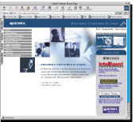


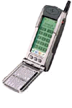

1. 시스템 개요
1-2. 신용카드시스템 구성도
L카드가 고객에게 제공하는 Value를 극대화할 수 있도록 신통합시스템은 기능중심, 고객중심, 사용자중심, Parameter Driven 지원, 24x365 서비스 지원체제로 구성하여 고객정보의 통합, 멀티채널 지원, 채널통합, 신속한 상품 개발 등을 할 수 있도록 합니다.
어플리케이션 아키텍쳐 (업무계)
고객
업무계
DW
DM
채 널 계
심사발급
회
원
신
용
가
맹
점
매
출
국
제
청구
입금
금
융
제휴
마 케 팅
/
상
품
서
비
스
법
인
채
권
영
업
지
원
회계
공통
Web/Email
컨택센터
공통기능 및
공통 데이터
회계
일자
거래
로그
메시지
처리
비밀
번호
중요
증서
부점
정보
기준
금리
환율
휴일
정보
우편
번호
조직
정보
배치
처리
경영정보
채널통합
EAI
분석CRM
DM/TM
컴포넌트 관리
리스크 관리
Mobile
DBIO
Parameter Driven
컴포넌트
CD/ATM
SYSTEMiER
종합수익 관리
운영CRM
통합 고객 정보
…
켐페인
관리
고객공통
Profile
고객접촉
고객지표
/통계
고객실적
이벤트/ 상태
영업
자동화
EAI
데이터
관리
메타관리
시스템
표준화
자료
ETL 메타
데이터
OLAP 메타
데이터
DBMS
Catalog
개념적
Data Model
Logical
Data Model
Physical
Data Model
프로그램 각종 설계서
운용
데이터

Slide 7

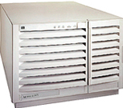

1. 시스템 개요
1-2. 신용카드시스템 구성도
어플리케이션 아키텍쳐 (채널계)
웹단말
e-Biz
콜센터
ARS
SMS / e-mail
대외기관
HTTP, XML
HTTP,XML
TCP/IP
TCP/IP
XML
X.25
채널통합시스템
Gateway Layer
Brokering Layer
Adaptor Layer
Channel Framework
Channel G/W
UI
Info.
SSO
Message Broker
(Parsing,
Transformation,
…)
Adaptor
Channel G/W
EAM
Channel G/W
Messaging
(P2P, Pub/Sub, Error Handling,..)
I/F
I/F
Core Framework (Component Aggregation)
Management Framework
Integration Framework
Integration
Adaptor
Outgoing Agent
Router
Router
Adapter
IQ Processor
In Queue
Out Queue
Integration
Adaptor
OQ Processor
Monitor
Incoming Agent
Monitor Queue
I/F
IQ Processor
Router
Router
Integration
Adaptor
In Queue
I/F
Out Queue
OQ Processor
Core Framework (Component Aggregation)
Management Framework
Bytes / TP-Connector
EAI, FTP, SOCKET
EAI, FTP, SOCKET
EAI, FTP, SOCKET
업무계
정보계
승인계

Slide 8



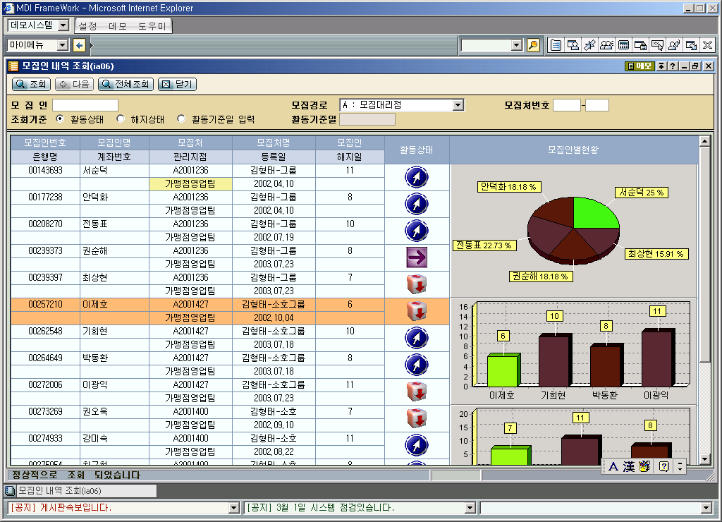
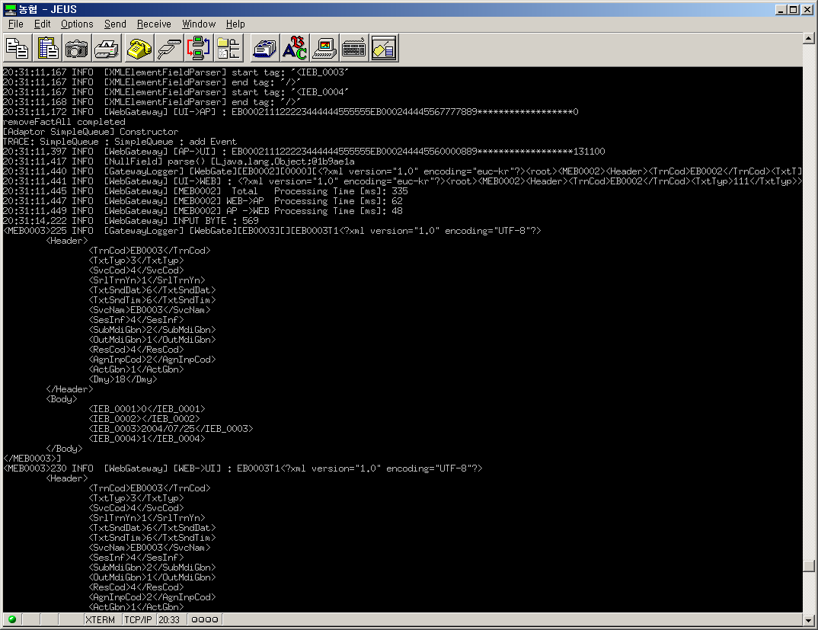
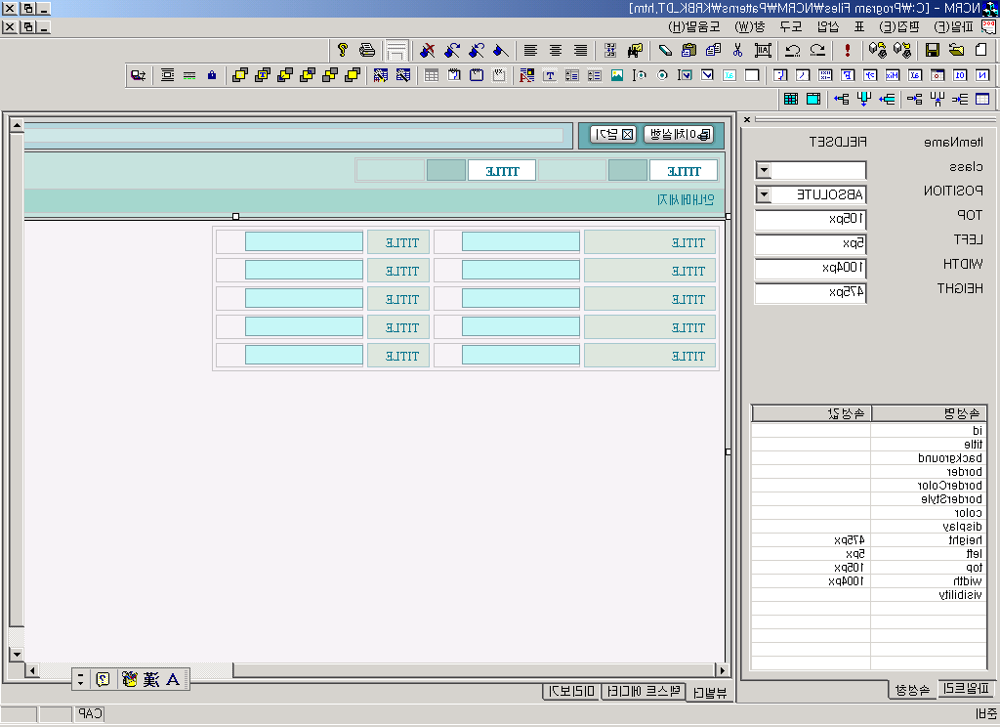
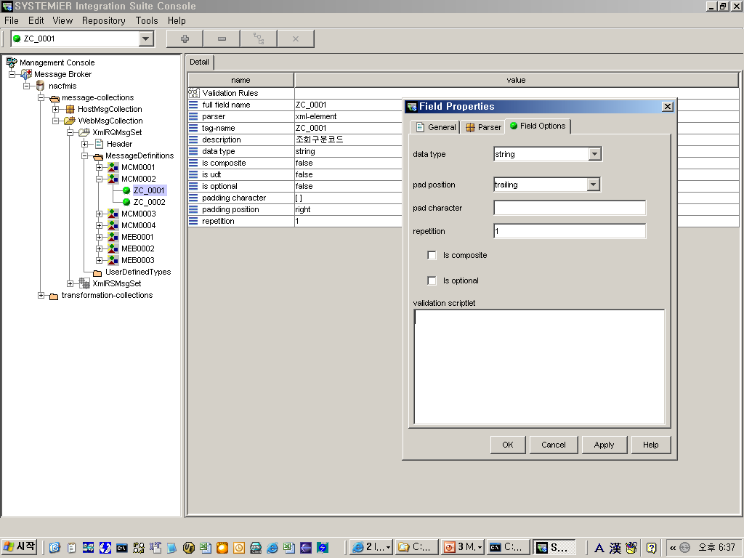
1. 시스템 개요
1-2. 신용카드시스템 구성도
웹 UI를 기반으로 하는 웹 어플리케이션의 UI는 데이터 표현의 제한(그림,표)과 제한적인 사용자 컨트롤로 C/S 수준의 정보와 복잡한 작업을 요한 정보제공 및 작업용 웹 어플리케이션의 UI 구현이 어려우므로 개방형 네트웍과 클라인트서버의 효율성을 접목한 RIA(Rich Internet Application) 기반의 웹단말을 적용하여 효율적인 업무를 수행할수 있습니다.
웹 아키텍쳐
Rich Internet Client - Designer
Rich Internet Client -Runtime
화면을 쉽고 빠르게 제작할 수 있는 저작 도구
- WYSIWYG 개발 방식 지원
- JavaScript 및 VB Script 지원
- Client Side의 소스생성
C/S 수준의 구현된 화면을 보여주는 Viewer
  ActiveX Control로 IE에 Plug-in
  Control, Library 및 Device 연동 가능
  화면과 로직의 분리로 네트웍 사용량 최소화
웹단말 S/W 개념
클라이언트
서버
DB
Network
Client
Server
Business Application
실행시
(Run-time)
Hash
Business
Business
Business
화면,데이터 분리 통신
Application Framework
화면 동기화/데이타통신
비즈니스 로직 분배
입출력 변환, 장애처리
비즈니스 로직 실행
개발시
(Design-time)
Source
Business
Business
Business
I/O 자동매핑
Application Framework
UI 개발 자동화
비즈니스 로직 개발 자동화
비즈니스 로직 개발
UI 개발 자동화/단순화

Slide 9

2. 시스템 요구사항
고객측면
One-Stop 서비스 체계 구축
  고객 / 세대단위의 통합상담, 안내서비스 제공
고객 Needs에 맞는 상품 / 서비스 제공
  고객개인별 맞춤형 카드상품제공
  자유로운 서비스 요청 및 제휴 처리
고객 기여도에 따른 보상체계 구축
  연회비 / 수수료 할인, 마일리지 제공 등을 지원
개인과 법인이 통합된 정보관리
  고객이 직접 회사와 카드거래 확대
  다양한 채널을 통한 상품선택 기회 선택
회사 측면
자체 카드 기반 마련으로 고도의 영업지원 / 고객정보 제공
  카드사에서의 회원 원장 이관에 따른 고객별 Loyalty 관리
  고객 Scoring / 속성분석을 통한 목표고객 부여 가능
마케팅 고도화
  고객정보의 무선통신 / 24H 활용 기반
  재택근무 / 야간방문활동 가능
신상품 적기 출시로 기회시장 선점
  신상품 반영기간 단축
현업 담당자 중심의 유지보수
  신속한 의사결정 -> 즉각 시스템 반영 -> 현장에서 활용

Slide 10
2. 시스템 요구사항
사원 / 상담원 측면
업무처리 시간단축
  업무별 담당자 별로 마감 간소화
  현지완결 업무처리 확대
  고객별 통합 사무처리
시스템 사용 편리성
  담당자별 통합 메뉴화면 제공
  신입사원 OJT 및 업무인수인계 용이
상담형 창구 실현
  카드거래 자동화 확대
  고객별 미결업무/미래예시 종합안내
보유고객 관리업무 용이
  업무별 관리대상 고객리스트 산출 → 고객별 대상 업무리스트 산출
관리자 측면
차별화된 영업전략 수립 및 운용
  캠페인 목표고객 도출 및 성과분석
  시장성/수익성 분석 가능
마케팅활동 관리강화
  마케팅 주기관리 가능
  대상 추출 -> 분석 -> 마케팅활동 -> 결과분석 -> 반영 -> 효과분석
  분석결과 즉시 확인
미래고객 관리강화
  고객/세대 거래이력정보 활용
  주요 관리고객 자동 제시
보급단, 지소운영의 편리성 향상
  운영현황 및 예상 업적정보 수시 제공

Slide 11
2. 시스템 요구사항
본사 STAFF 측면
신속한 의사결정 지원
  통계/분석정보의 직접산출
  시뮬레이션(수당/평가/사업비) 활용을 통한 사전 예측
상품/제도/업무기준의 담당자 직접 반영
  담당자에 의한 변경사항 직접반영
  반영결과의 자동 검증
재무마감 기간단축 정합성 향상
  마감계수의 정합성 보장
  임금 정산업무의 효율화
Code 표준화 실현
  전사경영지표 자료의 표준화로 정합성 제고
  데이터 중복 방지(1정보 1곳에 저장)

Slide 12
2. 시스템 요구사항
시스템 측면
항 목 | 목 표 | 비 고
온라인 응답속도 | 2초 이내
일배치 작업시간 | 전체 일평균 작업 : 5시간 | 일배치 : 회원 ~ 회계까지 데이터가 증가하더라도 일배치 작업시간은 5시간 이내에 완료 되어야 한다.
일별 카드 발급용량 및 작업시간 | 10만장 작업시간 : 2 ~ 3시간
온라인 입금처리 | 일 최대 10만건 | 09:00 ~ 18:00 기준
경영정보 자료제공 | 일마감 전략정보 지원
특기사항 | 운영안정화를 위하여 Business Logic 및 sql을 분리하여 운영할 수 있는 방안 및 솔루션필요 온라인 및 배치등 모니터링을 할 수 있는 솔루션 필요

Slide 13
3. 품질특성/부특성 정의
구분 | 품질 특성 | 품질 부특성 | 평가 내용
기능 부분 | 기능성 | 적합성 | 신용카드 서비스를 제공하기 위해 명시된 기능이 모두 절차에 따라 수행할 수 있는지를 평가한다.
 |  | 정확성 | 제공되는 서비스 기능을 실행할 때 허용오차 내에서 정확한 결과를 산출하는가를 평가한다.
 |  | 보안성 | 신용카드 서비스를 제공함에 있어 개인정보 및 사생활 보호를 위하여 정보의 손실, 누설 및 부정사용 등을 검출하고 예방하는 정도를 평가한다.
 |  | 상호 운용성 | 이 기종 환경에서 상호운용이 가능하고 시스템의 위치, 프로토콜, 운영체제 등과 관계없이 다른 시스템 또는 기능 간의 연동이 가능한가를 평가한다.
 |  | 표준 적합성 | 신용카드시스템을 개발할 때 주어진 도메인에 존재하는 국제카드사의 표준과의 호환이 가능하며 규약이나 표준을 준수했는지를 평가한다.
 | 사용성 | 사용 용이성 | 제공되는 소프트웨어 서비스를 메뉴와 인터페이스를 통하여 사용자가 기능을 쉽게 사용할 수 있는 정도를 평가한다.
 |  | 오류 방지성 | 시스템의 오작동을 최소화하기 위한 에러처리 기술이 제공되는가를 평가한다.
관리 부분 | 유지 보수성 | 문제해결 지원성 | 장해나 결함을 제거하거나 환경의 변경에 필요한 노력의 정도를 평가한다.
 |  | 백업 지원성 | 백업방법, 주기 및 대상에 대하여 평가한다.
 | 이식성 | 호환성 | 하드웨어, 소프트웨어 및 운영체제 등에 대한 독립성을 유지하고, 개방형 제어 서비스를 제공함으로써 다른 하드웨어나 소프트웨어에 얼마나 쉽게 이식되는가를 평가한다.
 |  | 공존성 | 서로 다른 인터페이스를 사용함으로써 인해 각각의 인터페이스의 성능 및 기능에 영향을 주는지 측정하여 다른 주변 시스템과 협력하여 사용할 수 있는가를 평가한다.
 |  | 확장성 | 다양한 상품이나 새로운 서비스를 쉽게 추가 혹은 제거할 수 있도록 모듈화 구조를 갖고 향후 확장성이 보장되어 유연한 시스템 운영이 가능한지를 평가한다.
성능 부분 | 신뢰성 | 결함 허용성 | 일정한 운용시간 내에 얼마나 많은 고장이 발생하였고, 발견된 결함이 얼마나 수정되었는가를 평가한다.
 |  | 복구성 | 사용자나 장비의 오동작으로 인하여 소프트웨어 장애가 발생하는 경우에 실행수준을 확인하여 영향을 받은 데이터를 회복시키는 정도를 평가한다.
 | 효율성 | 시간 효율성 | 특정 기간 동안 처리되어야 할 트랜잭션 수 및 응답시간 그리고 동시 사용자 수 등을 평가한다.
 |  | 자원 효율성 | 서비스를 제공하기 위하여 요구되는 자원의 사용량을 평가한다.

Slide 14
4. 시스템 평가
품질 특성 | 품질 부특성 | 평가내용
기능성 | 적합성 | 신용카드시스템을 구성하고 있는 단위업무를 처리하기 위한 기능들을 충분하게 수행하고 있는가? 고객에게 응대하기 위한 적합한 데이터를 보유하고 있으며 처리하고 있는가? 검증된 카드업무모델 및 기술적용이 되었는가? P arameter Driven 설계가 되었는가? 기능 중심의 모듈/단순/표준화를 지원하는가? 다양한 채널 인터페이스 표준화를 지원하는가 대량의 데이타 처리가 가능한가? 고객데이터 중요성으로 인한 데이터 정합성은 확보되었는가? 통합으로 인한 시스템 성능 검증은 완료되었는가?
 | 보안성 | 외부망을 통해 신용카드 시스템을 접속할수 있는가? 방화벽을 제거하고 접속이 가능한가? 사용자별 권한을 부여하고 부여된 권한외에 다른 화면 접속이 가능한가? 고객의 개인정보 유출에 대한 보안기능을 제공하는가? 데이터에 대한 보안기능을 제공하는가? 상담원의 접속권한을 제어할수 있는가?
 | 상호 운용성 | 다른 환경의 주변 채널과의 상호운용이 가능한가? 데이터센터와 상호운용이 가능한가? CRM 관점의 설계사상 도입되었는가? 고객중심의 통합정보 관리가 가능한가? 고객채널의 Single View 구현이 가능한가? 카드 맞춤상품 및 맞춤서비스 구현이 가능한가? 통합 포인트 구현이 가능한가? 24X365 무중단 서비스를 지원하는가?
 | 표준 적합성 | VISA, MASTER, JCB, AMEX등 국제카드 표준을 준수하는가? 승인 대행기관과의 승인표준에 대한 기준을 준수하는가?
사용성 | 사용 용이성 | 메뉴구성은 상담원의 사용에 불편함이 없는가? 화면구성시 불필요한 버튼이나 항목이 있는가? 화면 입력후 변동시 마우스이외에 키보드로의 이동이 가능한가? 권한별 화면 구성이 제대로 이루어 지고 있는가? 사용자를 제한등록함에 용이한가? 사용자메뉴얼은 자세하게 제공되는가? 배치작업에 대한 플로우를 제공하는가? 사용자에 대한 문서변경을 관리하는가?
 | 오류 방지성 | 상담원 고객응대시 오류를 방지할수 있는 기능을 제공하는가? 등록처리시 확인 메시지를 보여주어 확인기능을 제공하는가? 프로그램 오류시 수정한뒤의 배포시 문제성은 없는가?
 | 안정성 | 부하테스트는 충분하게 진행되었는가? 전체 상담원 처리시 화면이 느려지지는 않는가? 배치작업시 시스템부하로 인한 작업지연이 이루어지지 않는가? 시스템다운시 대응책은 존재하는가?

Slide 15
4. 시스템 평가
품질 특성 | 품질 부특성 | 평가내용
신뢰성 | 결함 허용성 | 배치작업 지연으로 인한 온라인 시스템 개시시간의 여유시간이 존재하는가? 온라인시스템 오류로 인한 대응책이 존재하는가? 대외기관 송수신오류시 대응책이 존재하는가
 | 복구성 | 배치작업 오류시 확인기능이 존재하는가? 온라인시스템오류로 인한 고객응대 오류에 대한 대응책은 존재하는가? 주요 시스템 이중화를 통한 업무의 연속성을 보장하는가? 데이터 및 어플리케이션에 대한 체계적인 백업을 통한 데이터의 신뢰성이 확보되었는가?
 | 가용성 | 대외기관과의 네트웍 단절에 대한 인지가 가능한가? 온라인시스템의 부하로 인한 데이터지연에 대한 대응책은 존재하는가? 온라인시스템 다운에 대한 대응책은 존재하는가? 온라인시스템 다운시 상담원에대한 알람기능은 제공하는가? 고객응대 메시지에 대한 상담원 알람기능은 제공하는가?
효율성 | 시간 효율성 | 신용카드 시스템이 운영 가능한 최대 상담원의 수는 얼마인가? 신용카드 시스템이 정상적으로 운영 가능한 동시 사용자 수는 얼마인가? 야간 배치작업이 온라인시스템 개시적까지 완료될수 있는가? 야간 배치작업이 정상종료 되지 않을 경우 온라인시스템 개시가 가능한가? 온라인시스템 운용시간을 조절할수 있는가? 배치작업 운용시간을 조절할수 있는가?
 | 자원 효율성 | 대외기관과의 데이터송수신 처리를 위한 네트웍환경이 적절한가? 고객서비스를 제공하기 위한 시스템의 자원부족으로 인한 고유기능수행에 영향을 주지 않는가? 시스템 용량산정이 적절한가? 효과적인 시스템 통합으로 전체 시스템의 성능 개선이 가능한가? 최적의 용량 산정 적용을 통한 각 시스템의 고성능 보장되었는가? 체계적이고 효과적인 BMT수행을 통한 최고 성능의 시스템이 도입되었는가? 시스템 재구축시 기존 장비를 최대한 활용할수 있는가? 기사용 중인 시스템 S/W는 업그레이드 혹은 License 이관을 통한 효과적인 활용방안이 제시되었는가?

Slide 16
4. 시스템 평가
품질 특성 | 품질 부특성 | 평가내용
유지 보수성 | 문제해결 지원성 | 시스템장애에 대한 대응책이 존재하는가? 시스템 장애로 인한 출금작업 지연시 대응책이 존재하는가? 시스템 장애로 인한 고객응대 지연시 대응책이 존재하는가? 시스템 장애로 인한 대행승인시스템에 문제는 없는가? FDS시스템으로 부정사용에 대한 검증에 문제는 없는가? 시스템 작업시 고객에 대한 상담에 문제는 없는가?
 | 백업 지원성 | 데이터백업에 대한 정책이 존재하는가? 데이터백업시 상담업무에 지장은 없는가? 백업오류시 시스템 벤더에 대한 연락기능에는 문제가 없는가?
이식성 | 호환성 | 시스템 확장(DB, 서버)에 대한 확장작업시 기존 장비에 대한 호환성이 존재하는가? 호환성에 관한 문서가 존재하는가? 통합 인터페이스(EAI)를 통한 타 시스템과의 유연한 연계를 고려한 인프라 구축이 되었는가?
 | 확장성 | 고객상담에 필요한 추가 CSR처리에 문제가 없는가? 구성된 화면의 변경에는 문제가 없는가? 업무 프로세스 표준화 정책이 가능한가? 연관 프로세스 통합이 가능한가? BPR을 통한 업무프로세스 개선이 가능한가? 다양한 채널의 유연한 수용이 가능한가? 향후 DW 연계에 의한 분석/기획력 강화로 고객변화에 대응이 가능한가? 시장변화에 신속대응 가능한 상품 개발 체제가 구현되었는가? 향후 신시스템의 발전방향을 고려한 고객중심의 확장적으로 DB 설계가 되었는가?

Slide 17


5. 시스템 발전방향
신용카드의 정보시스템 발전방향
유통과 금융의
연계
L카드 차세대
정보화
방향
경쟁사 차세대
경쟁우위
Across
Alliance
Partners
1970 - 1999
1999 - 2003
2003 – 2005+
Between
Customers
& Suppliers
Synchronization
Market
Strategy
Product-Centric
Customer-Centric
Customer/Provider Partnership
Degree of collaboration
Collaboration
Sales
Strategy
One to Many
Customized
Personalized
Between
Business
Activities
현재
Integration
Touch
Points
Physical
Integrated
Multi-channel
Usage
Optimized
Process
Excellence
Degree of e-Business
Within
Business
Activities
Marketplace
Centralized
Localized
Distributed
Globalized
Ubiquitous
차세대 금융기업의 발전방향
L카드의 차세대 정보화 전략방향
목표 이미지
금융서비스 제공
고객접촉채널 단일화
카드사업
유통고객 기반활용
전국적인 채널활용
유통사업
생활패턴정보
고객기본정보
구매패턴정보
신용판매 기능 (멀티브랜드)
그룹통합 포인트 기능
금융(Cashing) 기능
다양한 제휴 기능
생활서비스 제공 기능
재무컨설팅 기능
L 카드
신상품개발기능
CRM 기능
대용량고객처리 기능
Ubiquitous 지원 기능
고객의 종합적인
라이프패턴 분석
Cross Selling
고객통합
DB
공통 마케팅
고객가치증대
인프라 공동활용
고객Reward통합
신규 비즈니스 창출

